Slide 1



Communiquer sur ses pratiques : les outils à disposition des JEVI
Florian Martel et Sophie Albespy –
Equipe d’animation JEVI

Slide 2

Communiquer sur ses pratiques :
les outils à disposition des JEVI
Pourquoi communiquer ?
Accompagner à l’acceptation du changement de pratiques et de la nature en ville
Valoriser le travail des différents services de la commune/structure
Sensibiliser le grand public aux enjeux dus au changement climatique

Slide 3
Communiquer sur ses pratiques :
les outils à disposition des JEVI
Les outils proposés par FREDON Occitanie aux gestionnaires JEVI :
La charte régionale – Engagé pour le végétal
Les illustrations en relation avec les engagements de la charte
Les affiches et panneaux pour des espaces et des pratiques spécifiques
Les trois expositions issues de concours photos
D’autres éléments à découvrir sur notre site internet !

Slide 4

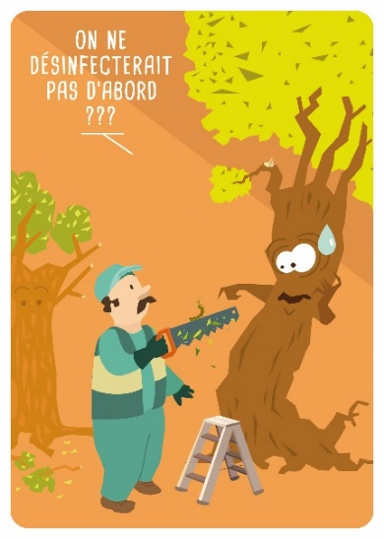

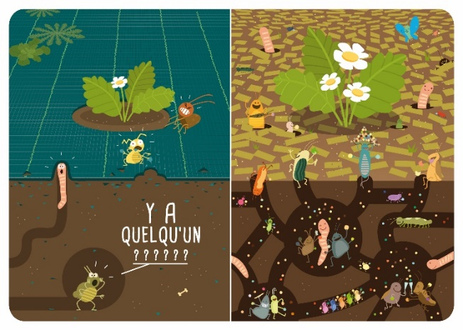

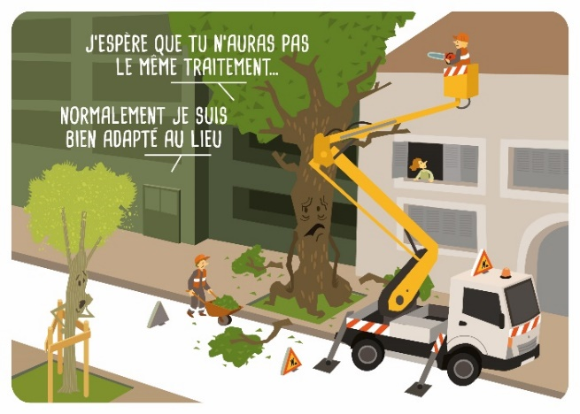

Des illustrations à disposition des adhérents à la charte
Disponible sur l’espace adhérent
Crédit illustrations :
Magali Salètes pour FREDON Occitanie

Slide 5
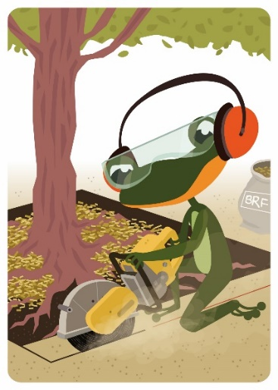



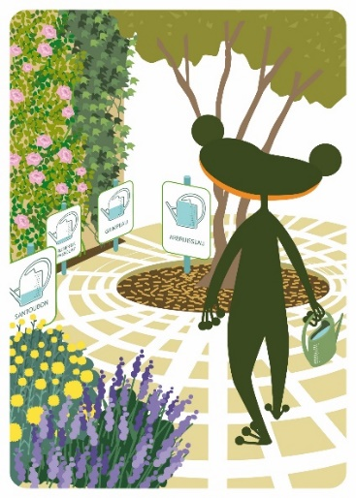


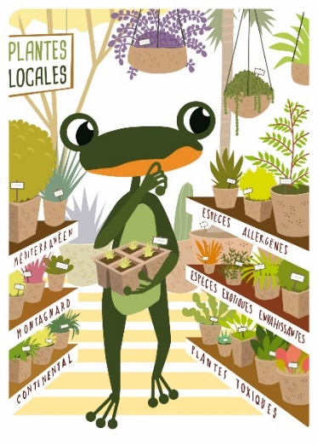

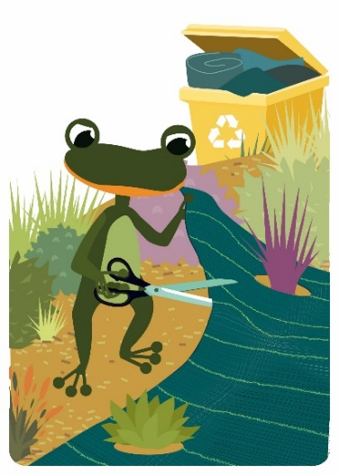
Disponible sur l’espace adhérent
Crédit illustrations :
Magali Salètes pour FREDON Occitanie

Slide 6

Des affiches et panneaux téléchargeables sur le site internet :
Possibilité de les commander sur l’espace boutique !

Slide 7
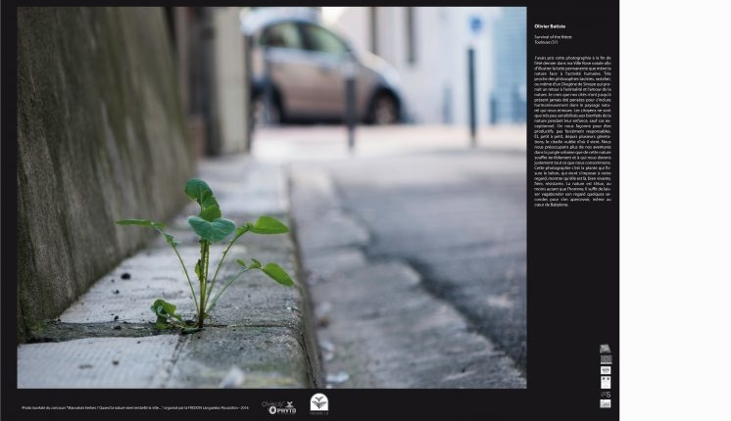
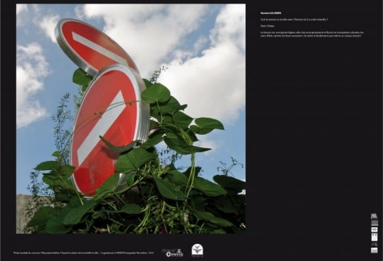
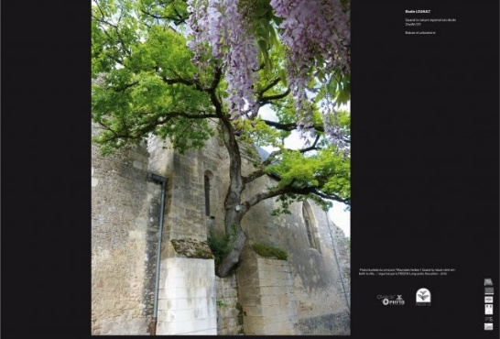
3 expositions empruntables gratuitement sous convention
« Mauvaises herbes » ? Quand la nature vient embellir la ville…
Sans Pesticides, cultivons les alternatives !
Moi, jardinier sans pesticide !
Visualisez-les sur le site internet et contactez-nous !

Slide 8

Une prochaine exposition photo en cours d’élaboration
L’Arbre de ma rue
Jusqu’au 27 septembre 2024
Sensibiliser
Agrémenter en ressources photographiques
Porter un regard nouveau
Valoriser les services rendus par les végétaux
Inscriptions sur notre site

Slide 9
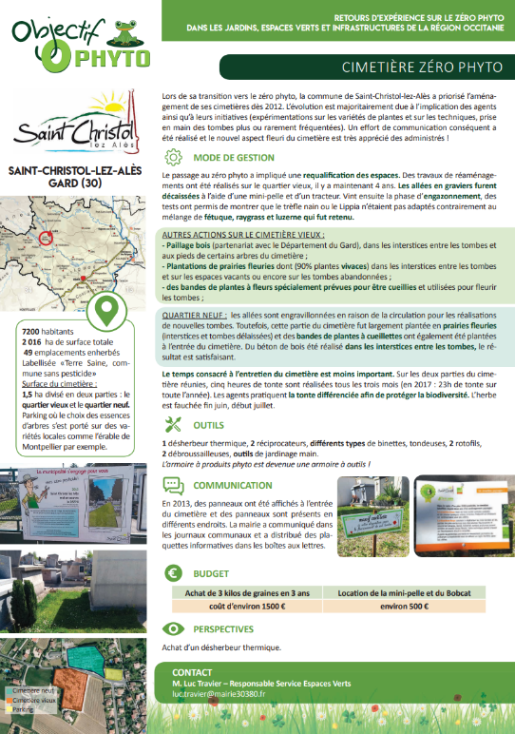
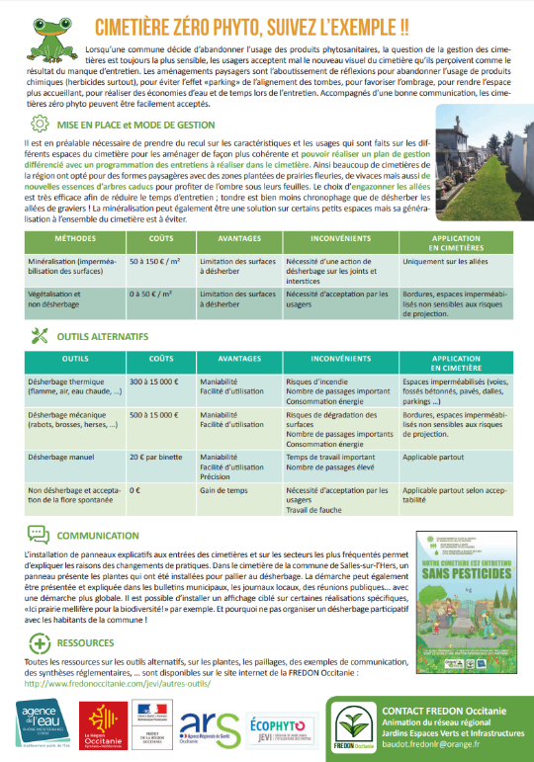
10 fiches 0 phyto à l’intention des gestionnaires…
Retours d’expériences par type d’espaces
  Campings
  Hôpitaux
  Cimetières
  Voies ferrées
  Jardins partagés
  Etc.
Disponibles dans la bibliothèque des outils JEVI

Slide 10

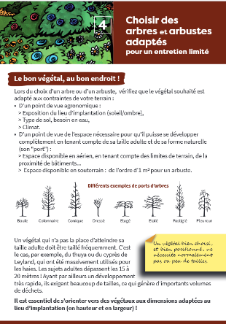
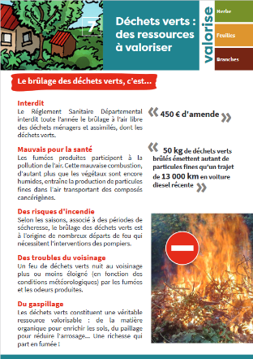
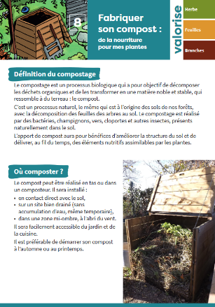
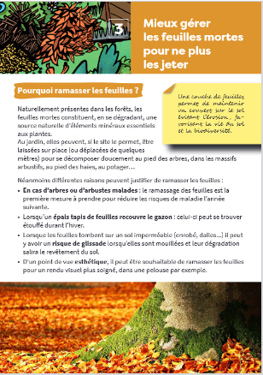
… et 10 fiches à l’intention des particuliers
Des fiches techniques simples pour faire changer les pratiques individuelles
Choisir des arbres et arbustes adaptés
Déchets verts : des ressources à valoriser
Fabriquer son compost
Mieux gérer les feuilles mortes pour ne plus les jeter
Etc.
Disponibles dans la bibliothèque des outils JEVI

Slide 11


Des outils de communication complémentaires et alternatifs
Affiches avec flyers et marque-pages associés
Empègue
Disponibles dans la bibliothèque des outils JEVI
ou sur l’espace boutique !

Slide 12

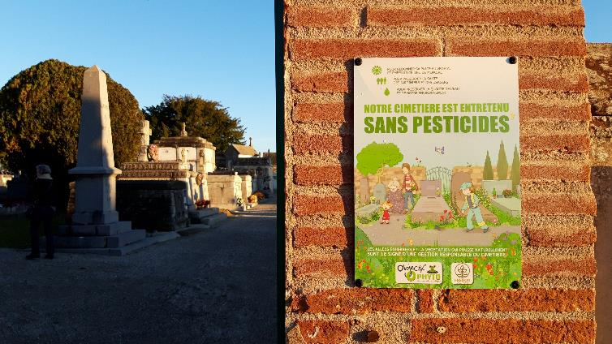
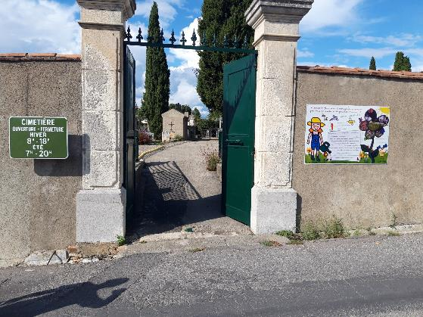
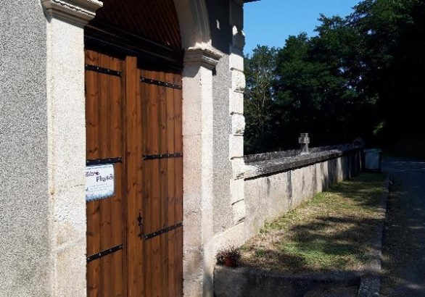
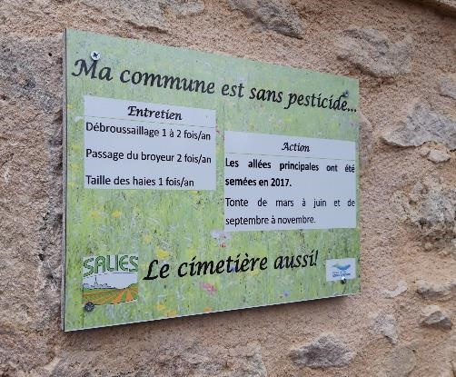
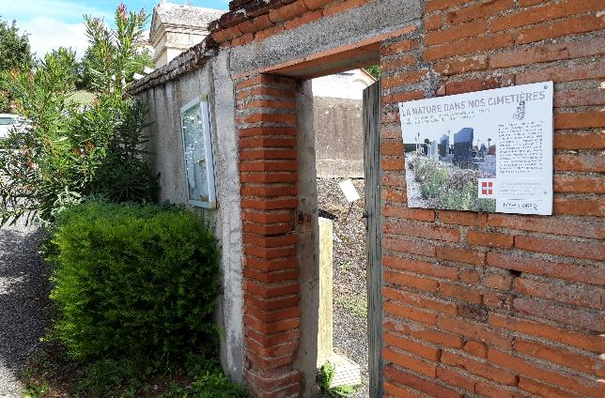
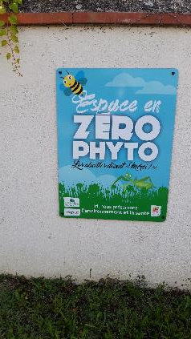
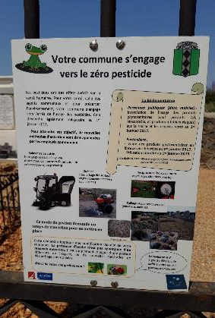
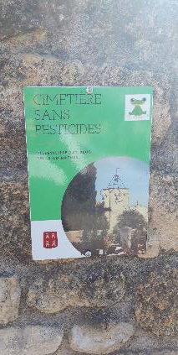
Quelques exemples de communication dans les cimetières

Slide 13
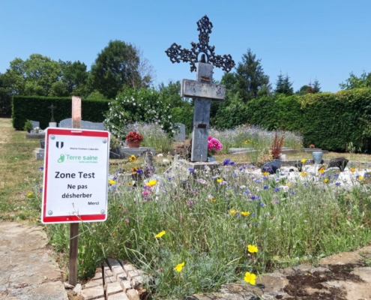
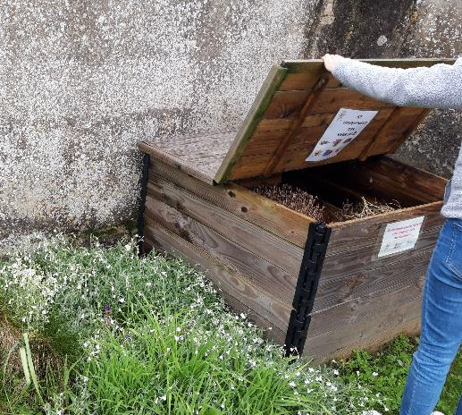
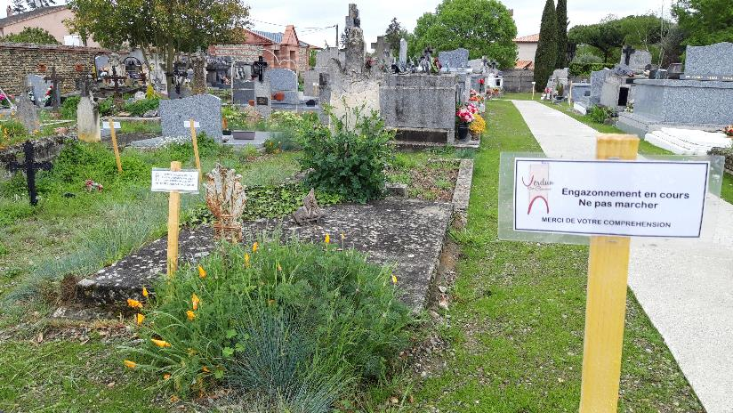
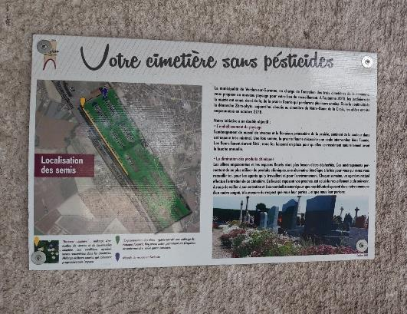
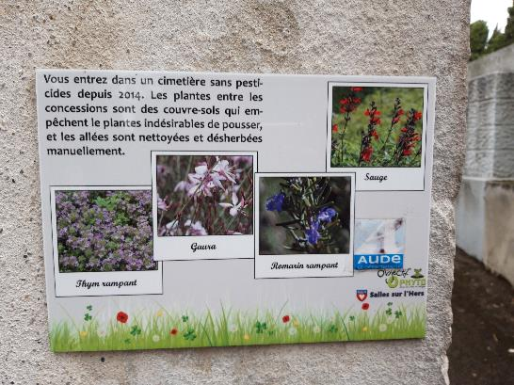
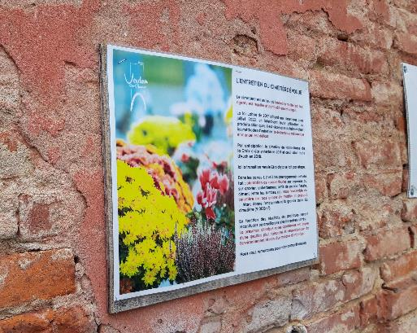
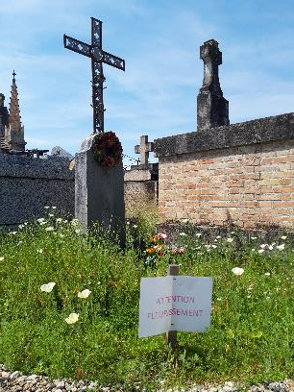
Quelques exemples de communication dans les cimetières
Notes:
Voici d’autre initiatives : à la fois de la sensibilisation.

